Slide 1
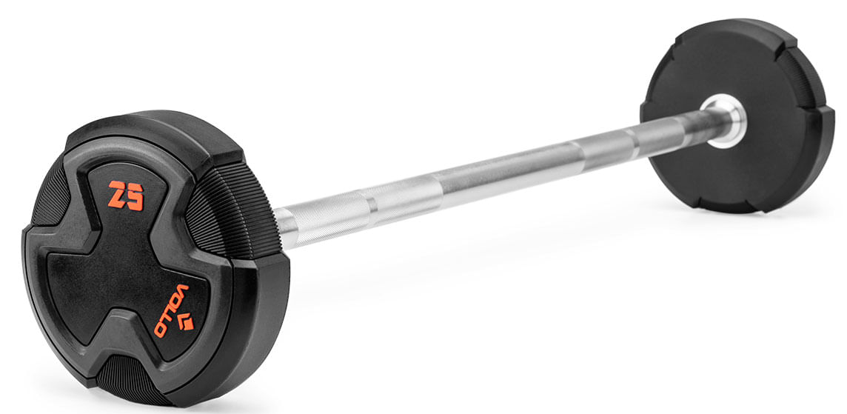
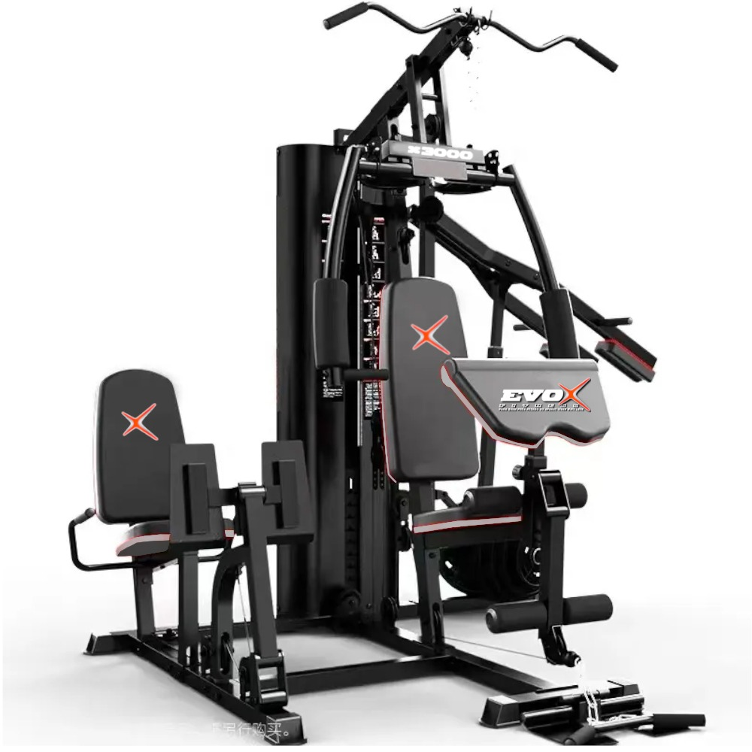
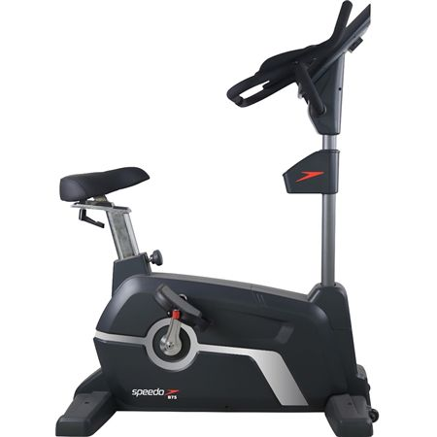
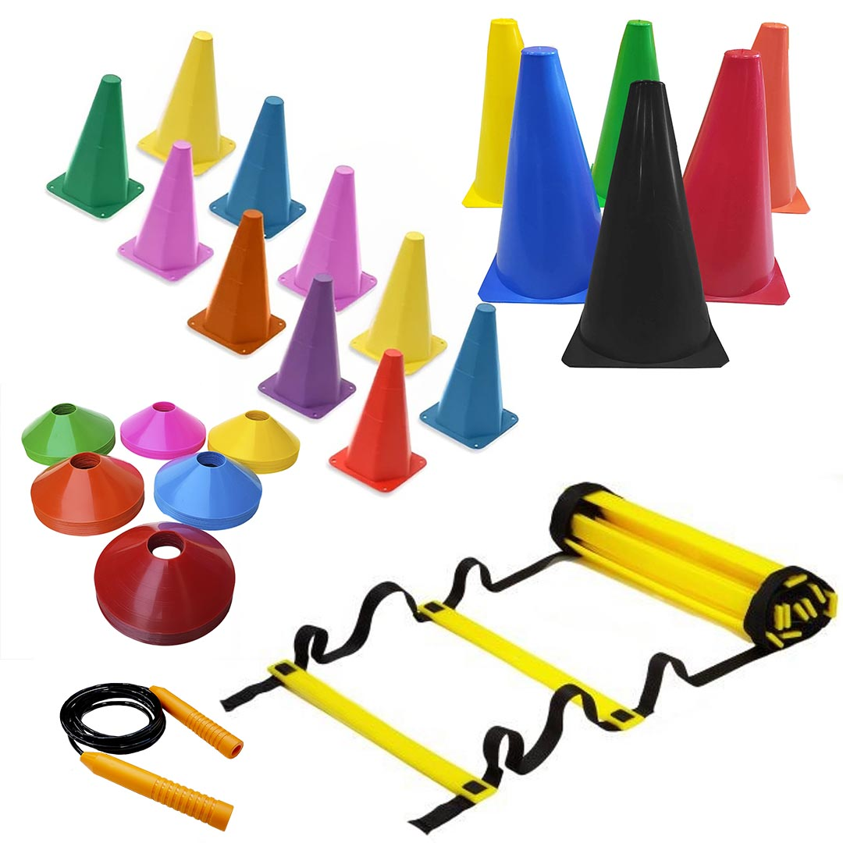
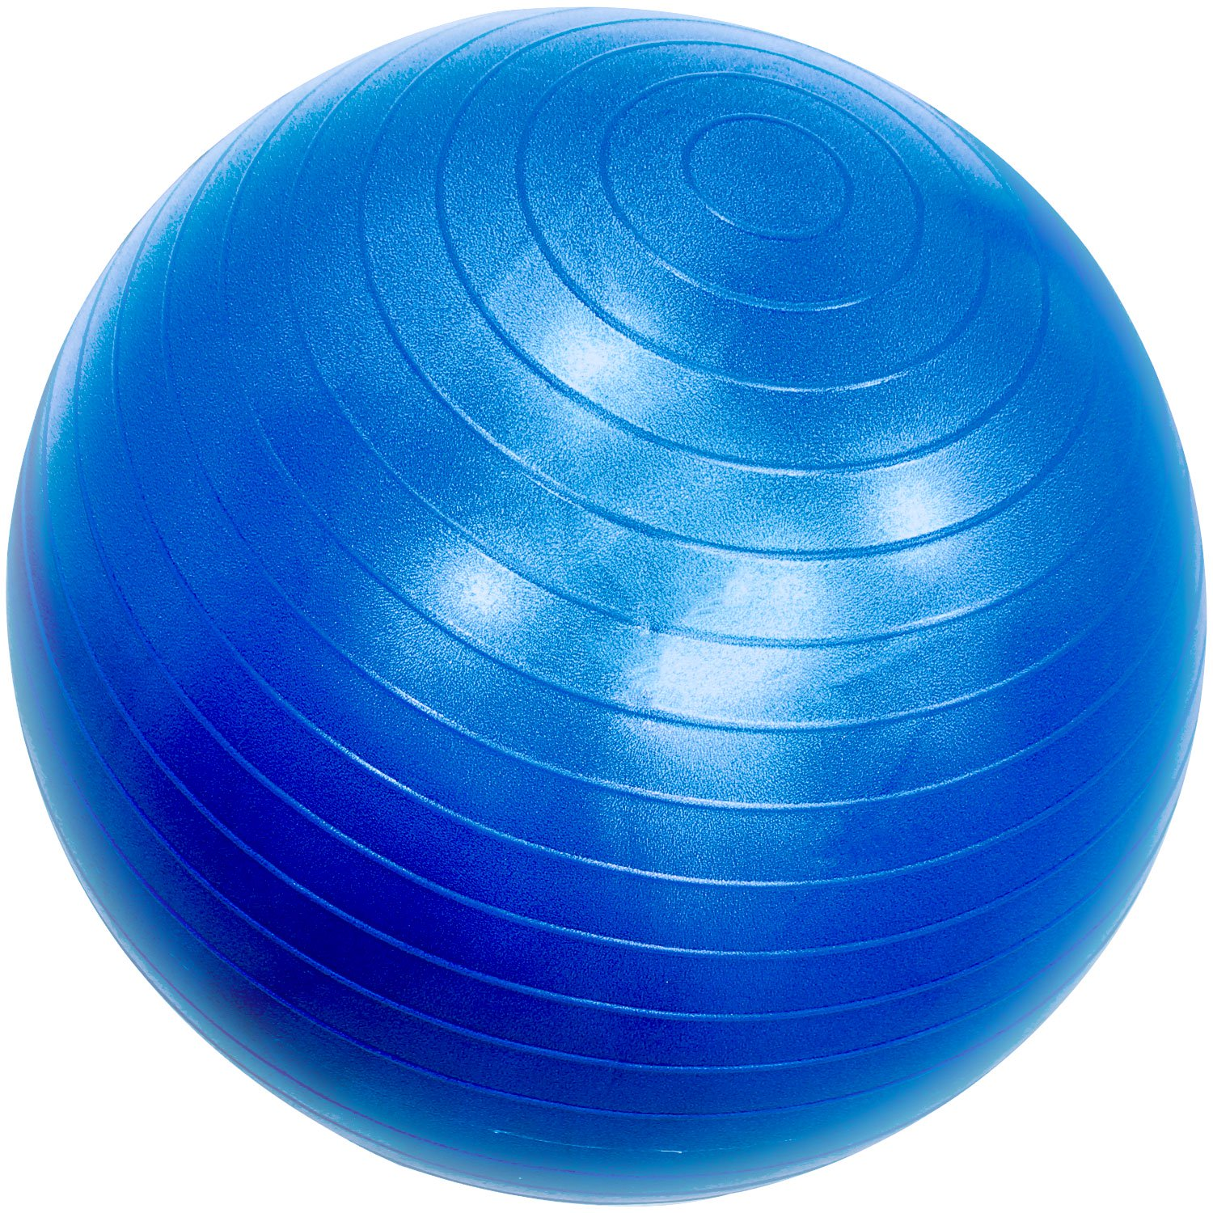
Academia, Fitness e Musculação
11/2024

Slide 2
Categorias
Esporte e Lazer > Academia, Fitness e Musculacao > Anilha, Dumbell, Halter e Kettlebell
Esporte e Lazer > Academia, Fitness e Musculacao > Banco de Supino
Esporte e Lazer > Academia, Fitness e Musculacao > Bicicleta Ergometrica e Spinning
Esporte e Lazer > Academia, Fitness e Musculacao > Bola para Ginastica, Pilates e Yoga
Esporte e Lazer > Academia, Fitness e Musculacao > Caneleira e Tornozeleira para Academia, Fitness e Musculacao
Esporte e Lazer > Academia, Fitness e Musculacao > Colchonete e Tapete para Academia, Fitness e Musculacao
Esporte e Lazer > Academia, Fitness e Musculacao > Eliptico
Esporte e Lazer > Academia, Fitness e Musculacao > Estacao de Ginastica e Musculacao
Esporte e Lazer > Academia, Fitness e Musculacao > Esteira Eletrica e Ergometrica
Esporte e Lazer > Academia, Fitness e Musculacao > Outros Acessorios para Academia, Fitness e Musculacao
Esporte e Lazer > Academia, Fitness e Musculacao > Outros Equipamentos para Academia, Fitness e Musculacao

Slide 3
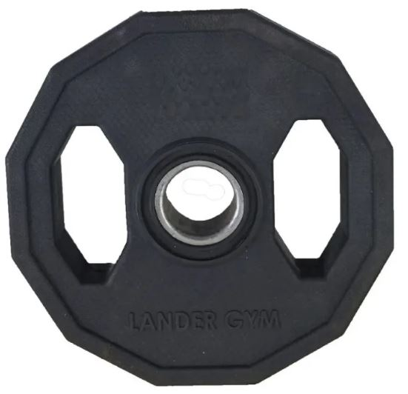
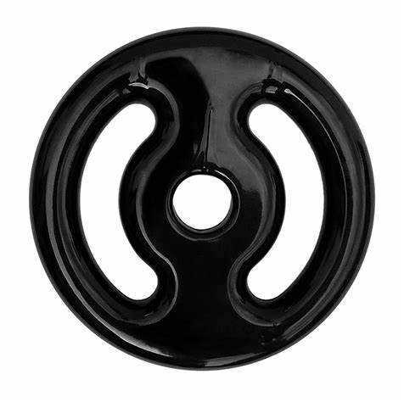
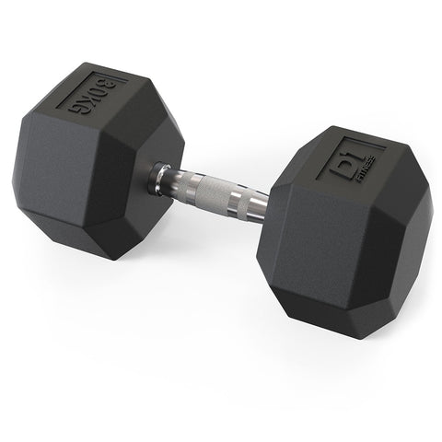
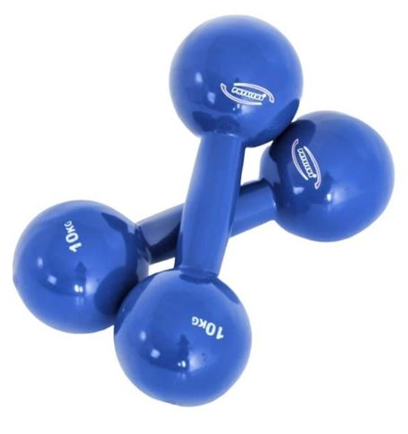
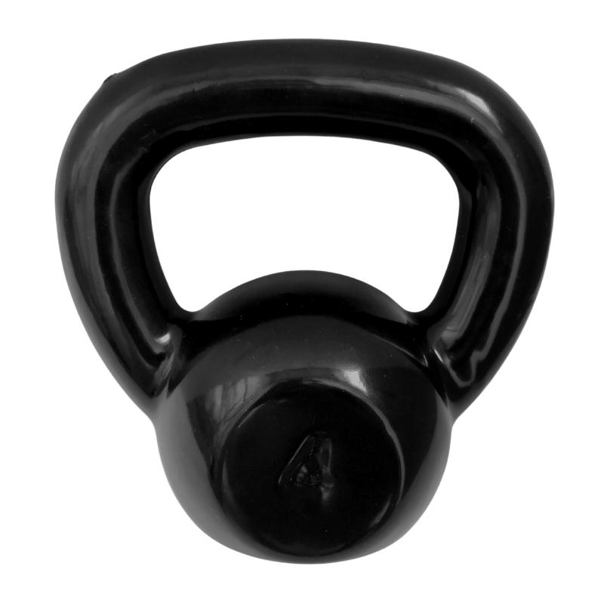
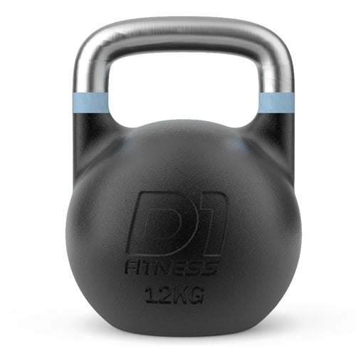
Esporte e Lazer > Academia, Fitness e Musculacao >
Anilha, Dumbell, Halter e Kettlebell
Anilha é um peso de academia de forma plana, feito de ferro fundido, semelhante a um disco. Pode ser utilizada sozinha ou em combinação com barras para realizar um exercício físico.
Dumbell ou halter são pesos versáteis e fáceis de usar, com pesos variáveis. O equipamento possui duas pontas extremas que podem ser hexagonais, redondas ou quadradas.
Kettlebell é um equipamento que lembra a forma de uma chaleira, com a maior parte do peso localizado na parte inferior e uma alça para segurá-lo.
Anilha
Dumbell/halter
Kettlebell

Slide 4
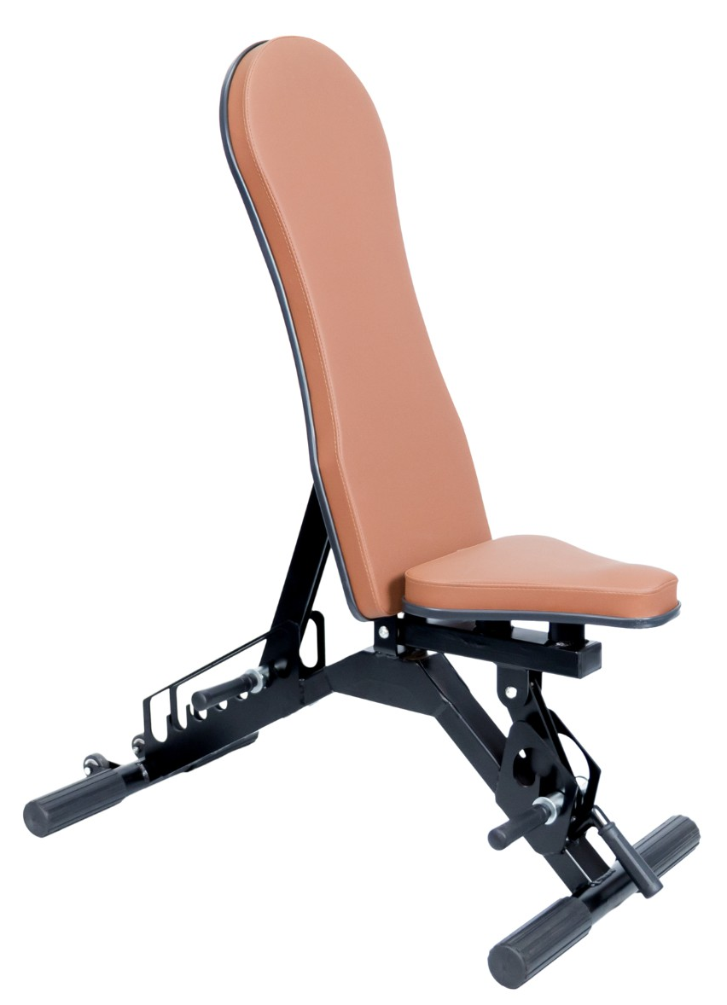
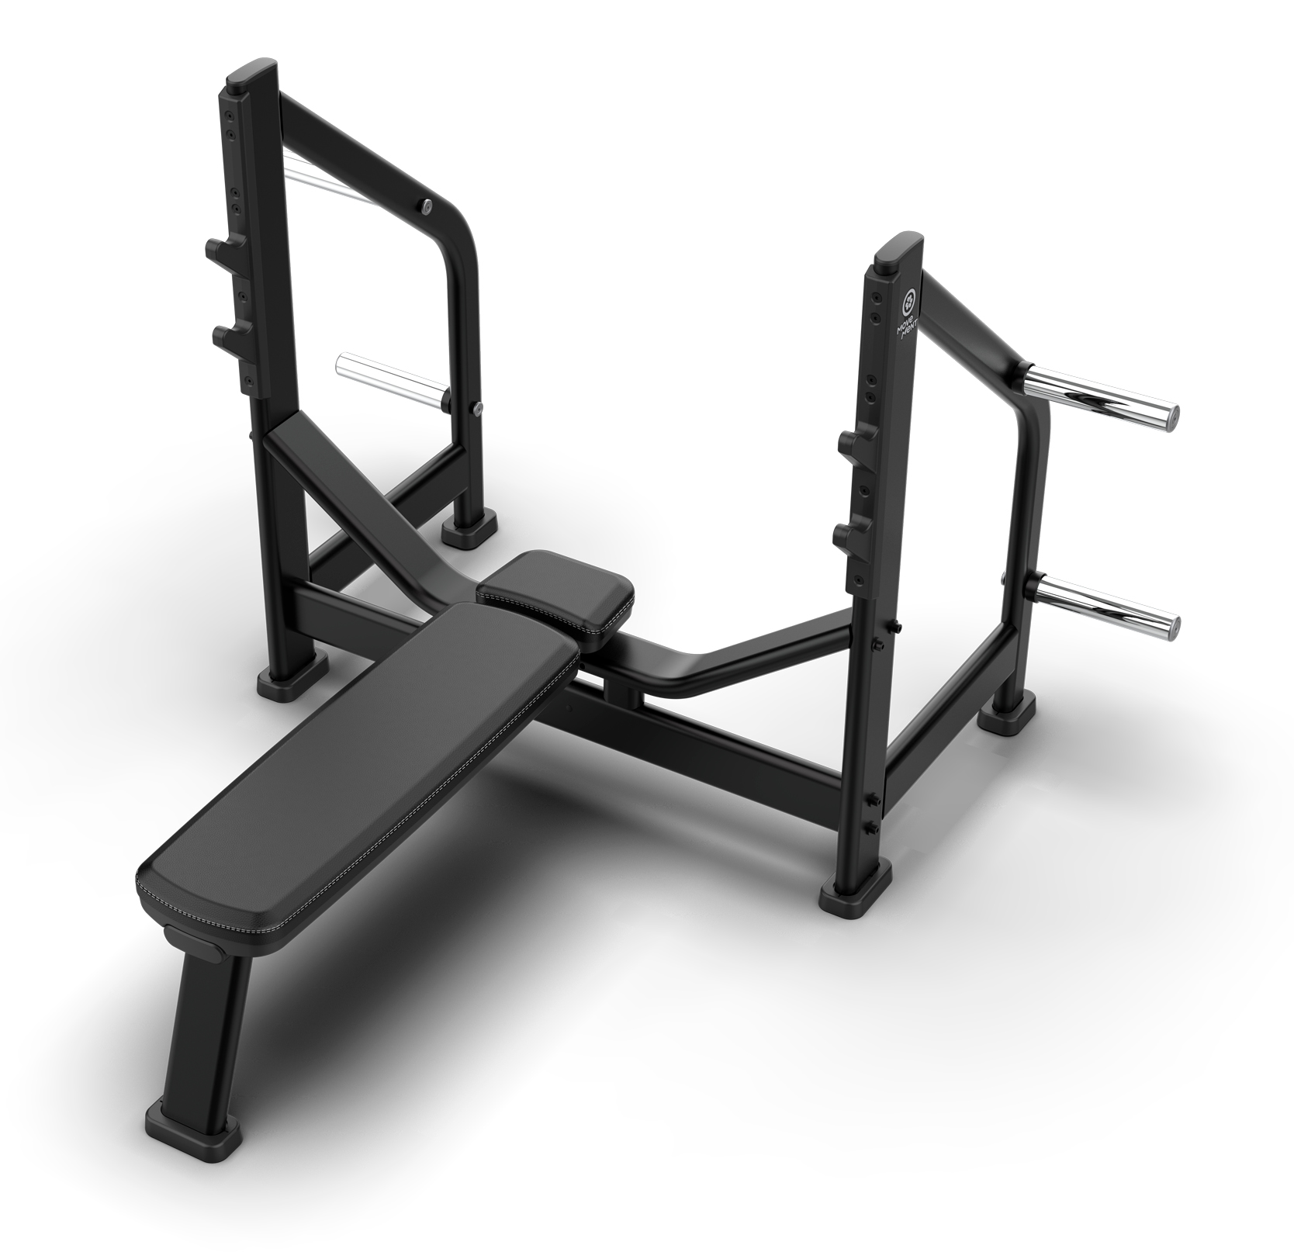
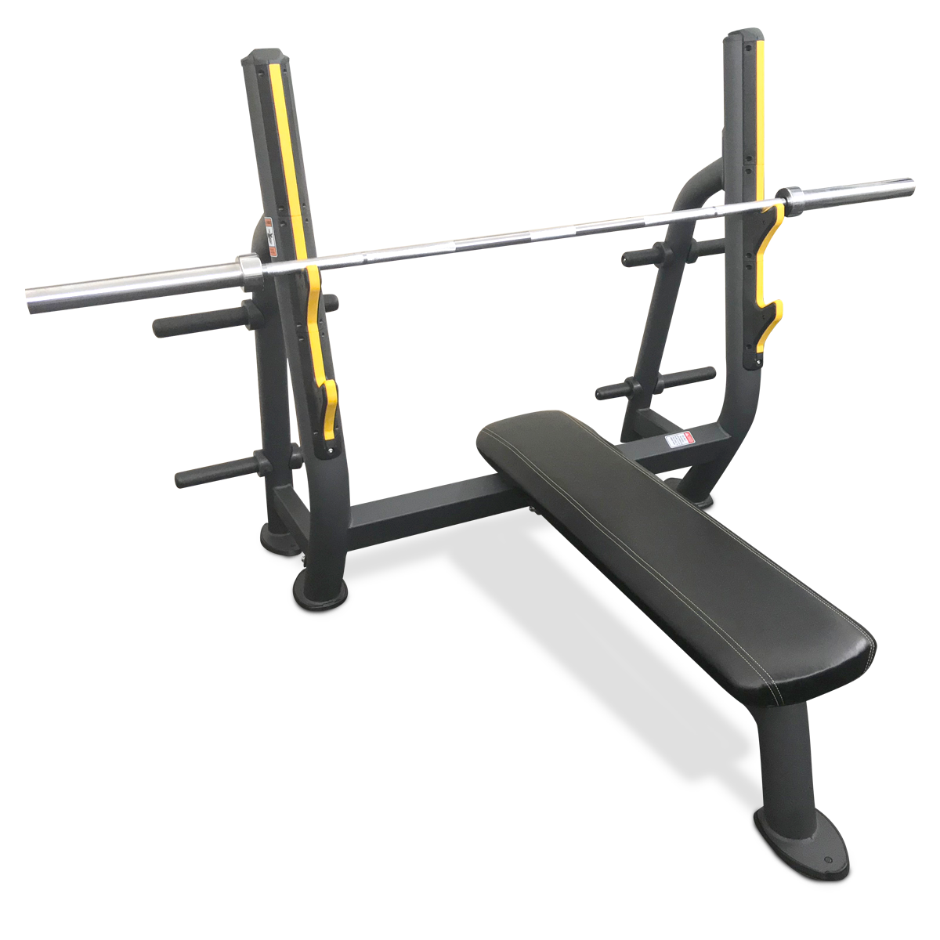
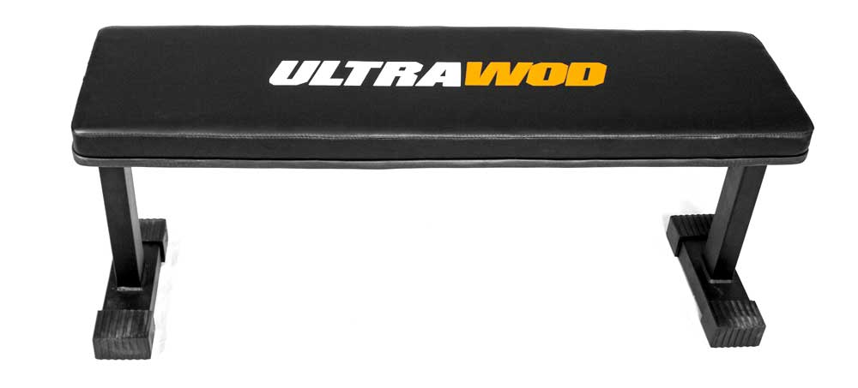
Esporte e Lazer > Academia, Fitness e Musculacao > Banco de Supino
Banco de supino é um equipamento utilizado para exercícios físicos, como crucifixo, peso livre, supino. Pode ser apenas o banco ou ter as regulagens (supino reclinado, inclinado e reto).

Slide 5
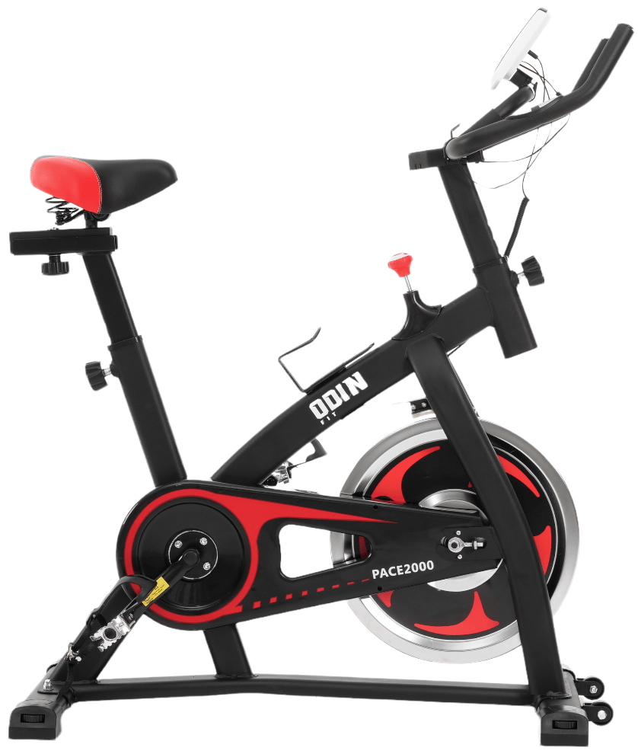
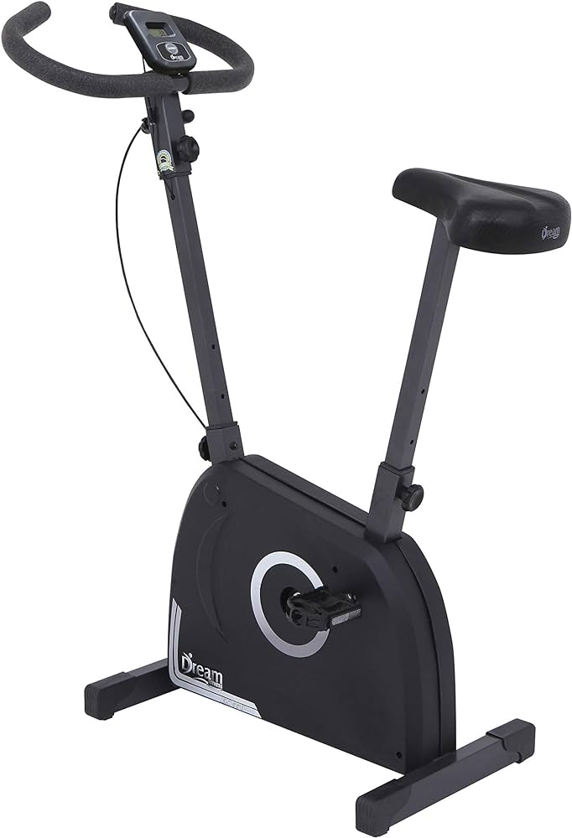
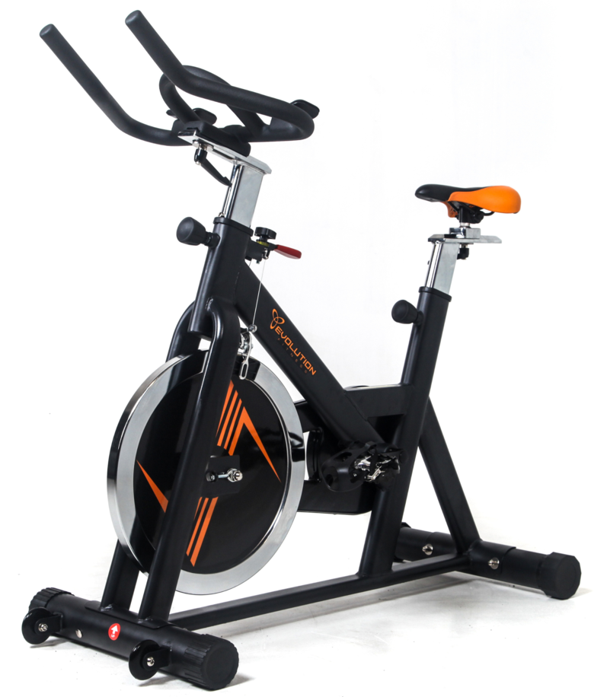
Esporte e Lazer > Academia, Fitness e Musculacao >
Bicicleta Ergometrica e Spinning
A bicicleta ergométrica é um equipamento que simula uma bicicleta convencional. A diferença entre elas é que a ergométrica é projetada para uso em ambientes internos, como a academia ou em casa, por isso fica fixa no chão, excelente para exercícios mais leves e de baixo impacto.
O spinning é uma modalidade de atividade física aeróbica, também conhecida como ciclismo indoor, ou seja, pedalar em um ambiente fechado. Isso porque ela acontece em salas de academias, e a bicicleta utilizada é estática, ou seja, o praticante não sai do lugar, ideal para treinos intensos e de velocidade.

Slide 6
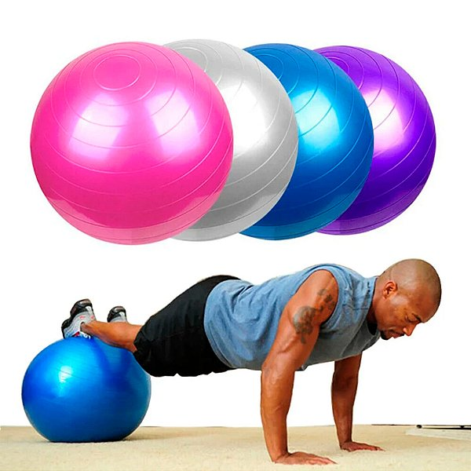
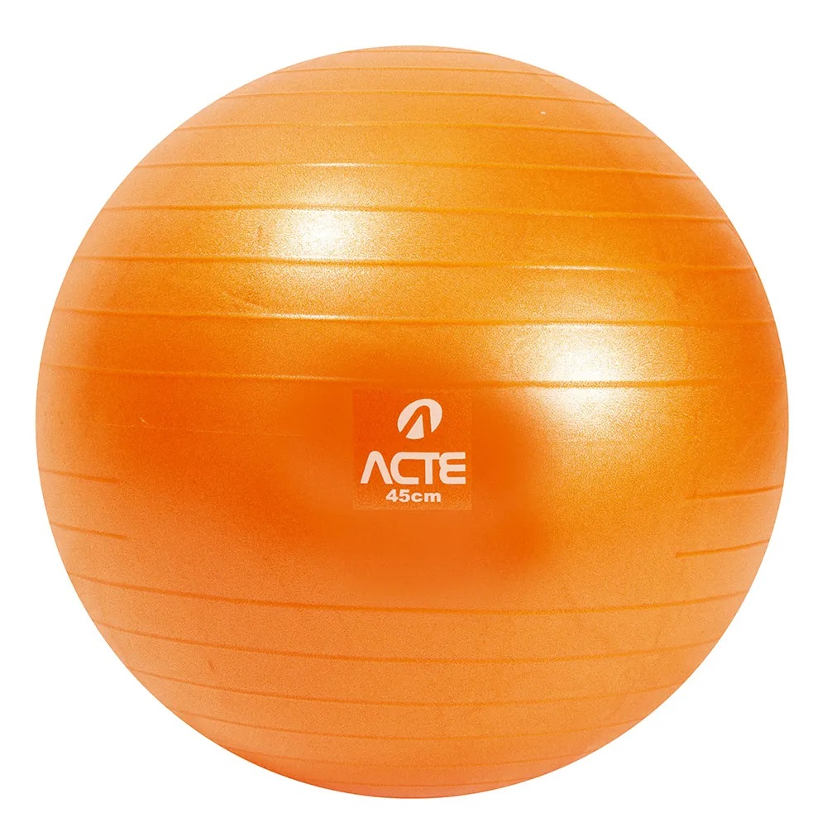
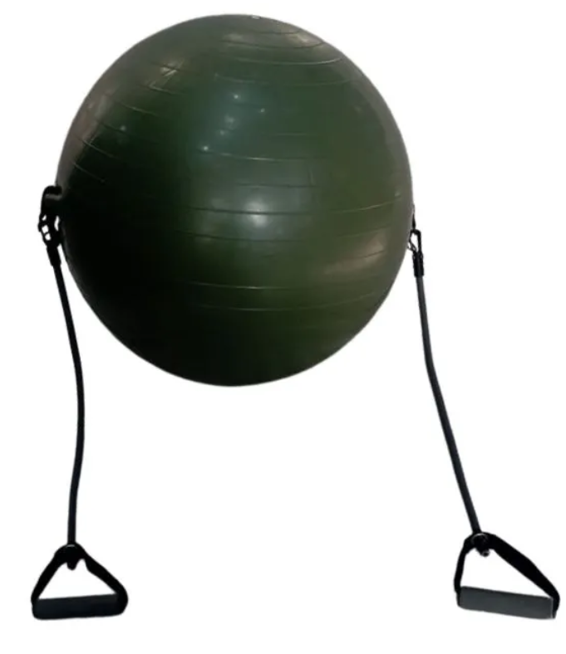
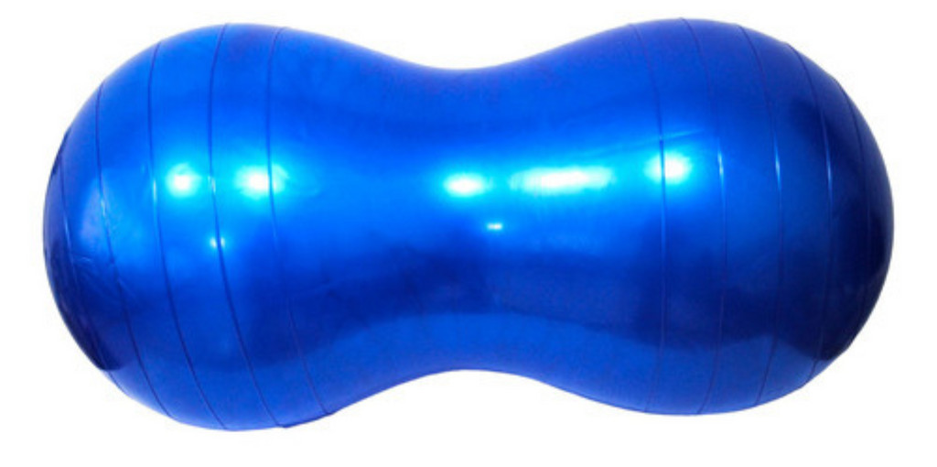
Esporte e Lazer > Academia, Fitness e Musculacao >
Bola para Ginastica, Pilates e Yoga
A bola para ginástica, pilates e yoga é um equipamento utilizado para o trabalho com equilíbrio e força, fortalecimento do abdômen, pernas e postura. Em tese, quanto mais alta a pessoa, maior deverá ser o diâmetro da bola. Algumas podem ter alças para apoio.

Slide 7
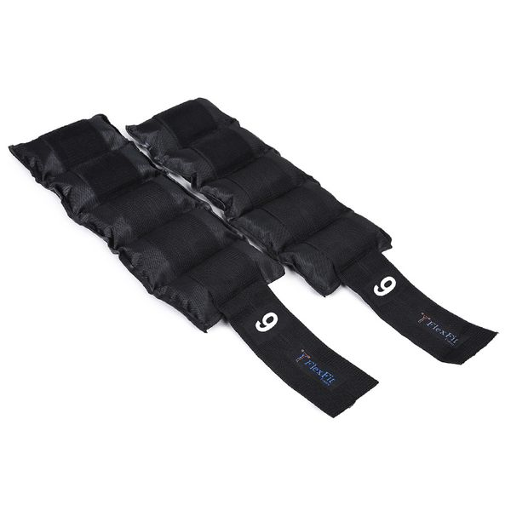
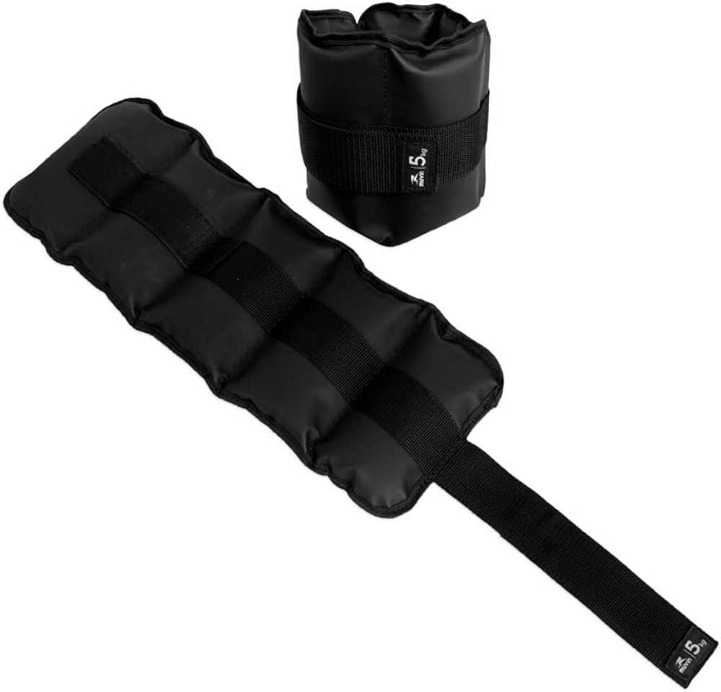
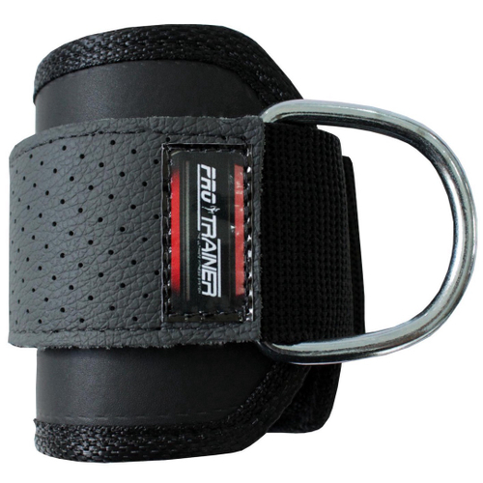
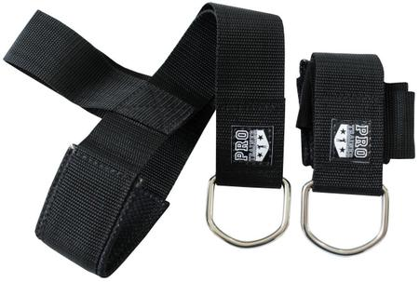
Esporte e Lazer > Academia, Fitness e Musculacao >
Caneleira e Tornozeleira para Academia, Fitness e Musculacao
Caneleira é acessório que possui peso em seu revestimento, potencializando os treinos e prevenindo lesões nas canelas. Seu formato é semelhante a uma tira, com fechamento em velcro.
Tornozeleira ajuda a manter a compressão, evitar deslocamentos e lesões e melhorar a coordenação muscular. Pode possuir apenas uma tira, que fica presa no tornozelo, ou tiras que envolvem o pé e o tornozelo. Além disso, possui um gancho para a fixação em estação de musculação para realizar atividades físicas voltadas para os membros inferiores.
Caneleira
Tornozeleira

Slide 8
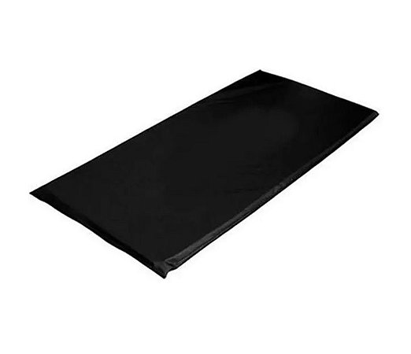
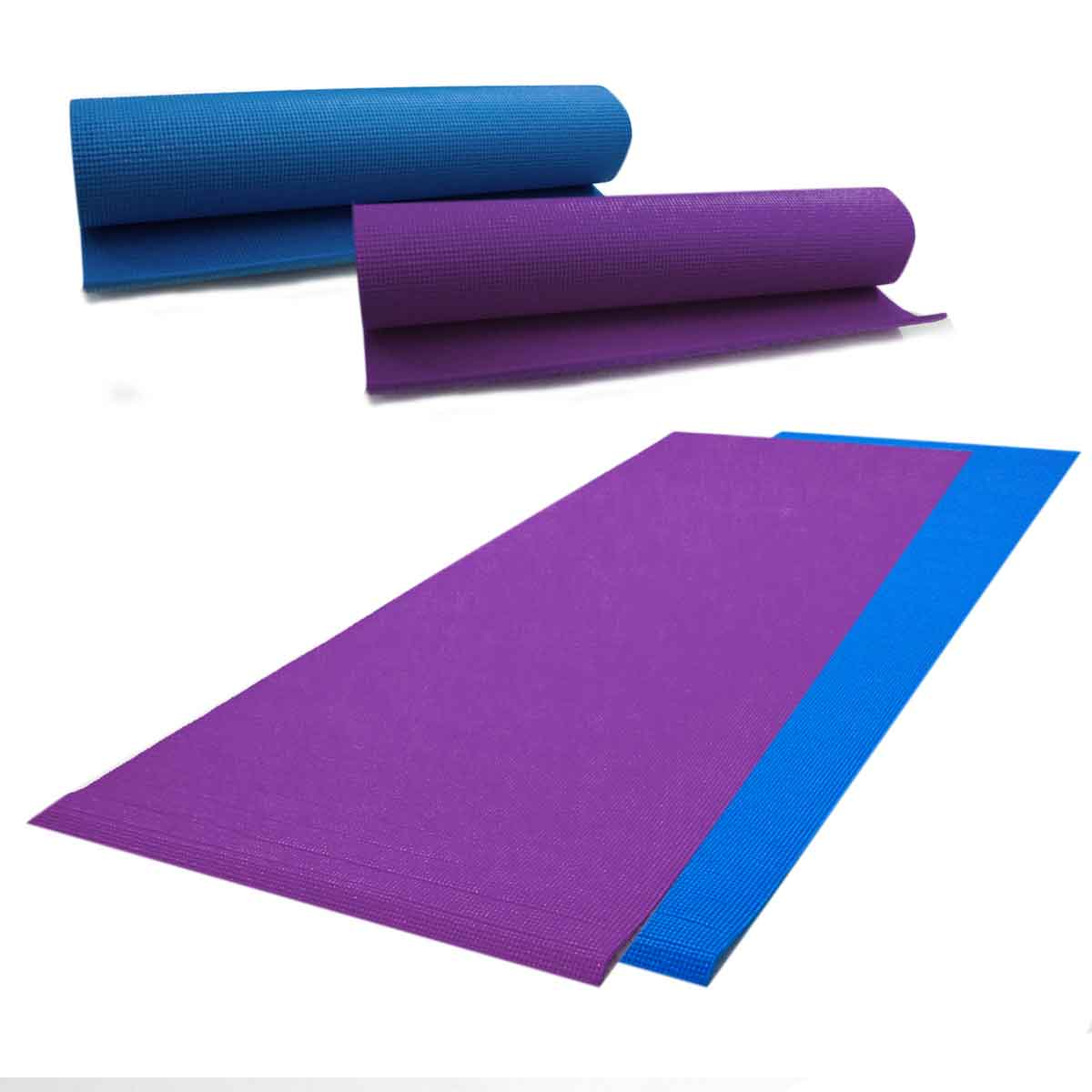
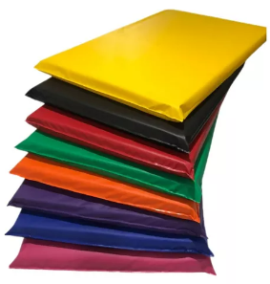
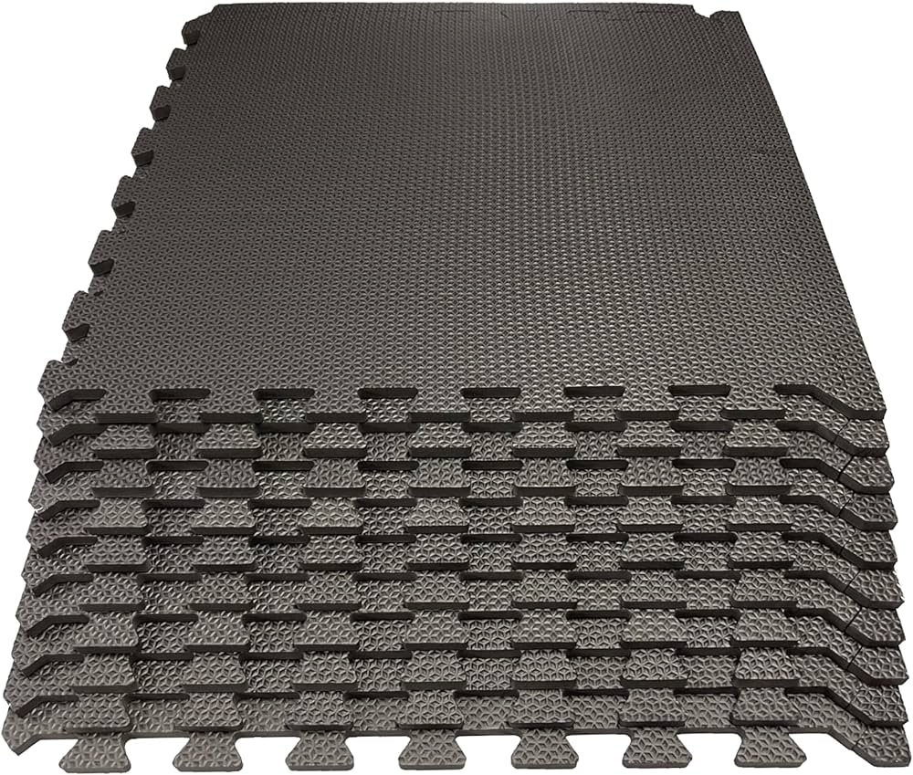
Esporte e Lazer > Academia, Fitness e Musculacao >
Colchonete e Tapete para Academia, Fitness e Musculacao
Colchonete é bastante utilizado em atividades feitas no chão, uma vez que oferece conforto ao indivíduo que está se exercitando. São revestidos de espuma e o material que os cobre pode variar, como borracha e tecido sintético.
Tapete ou tapume é similar ao colchonete, sendo utilizados também como antiderrapantes no ambiente e evita ondulações na superfície. A maioria é feita de EVA.
Colchonete
Tapete/tapume

Slide 9
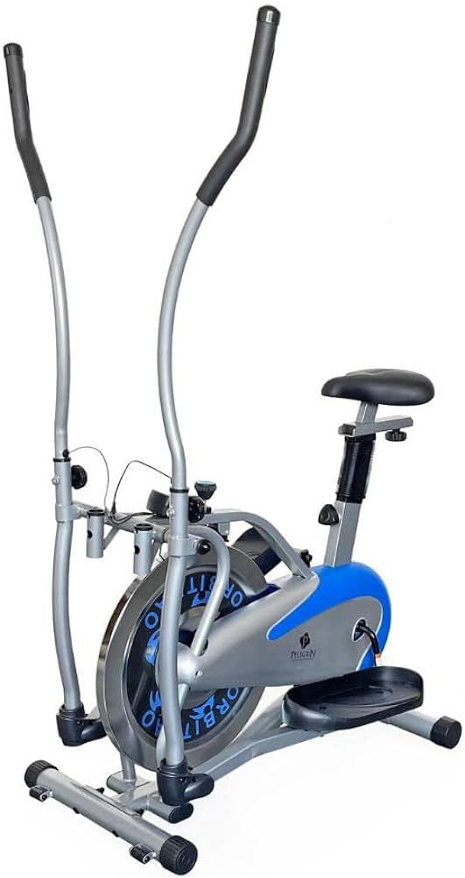
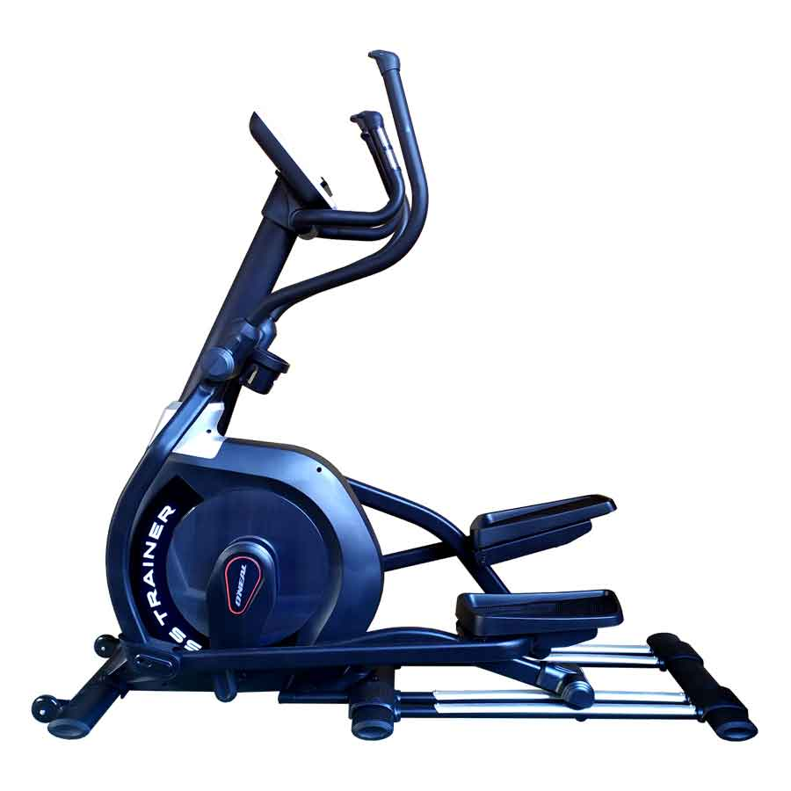
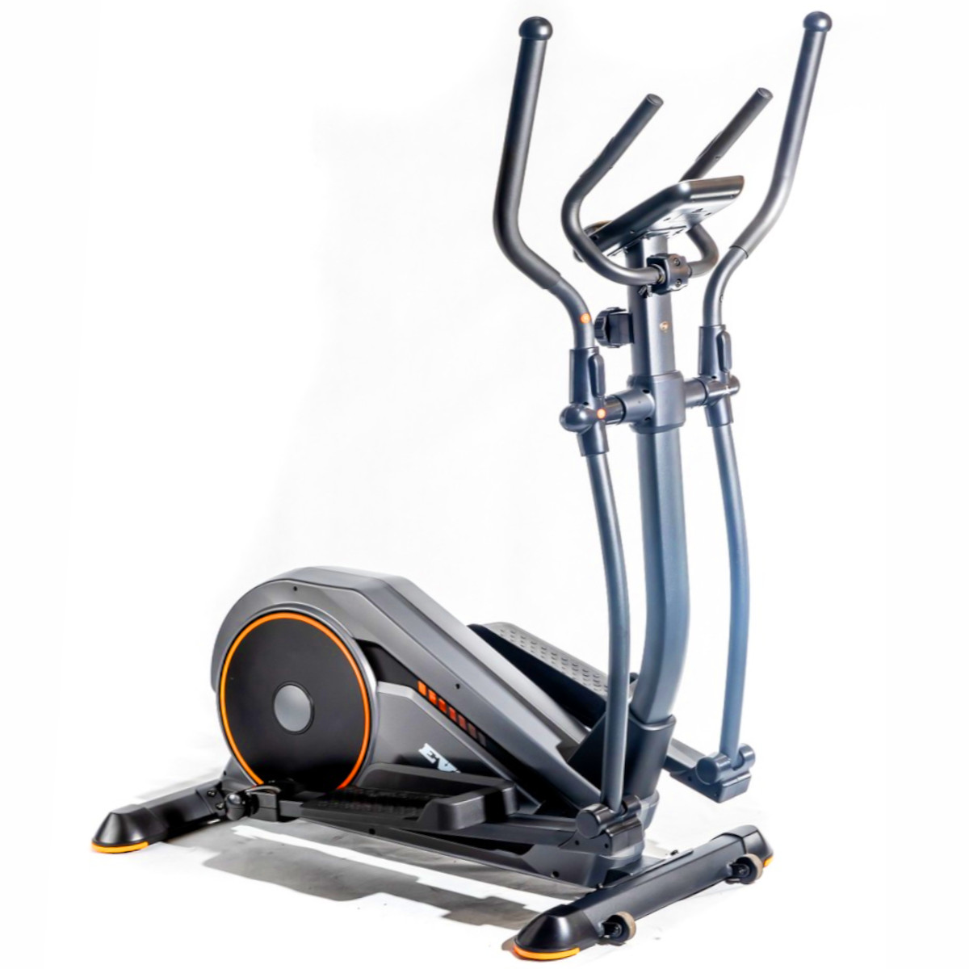
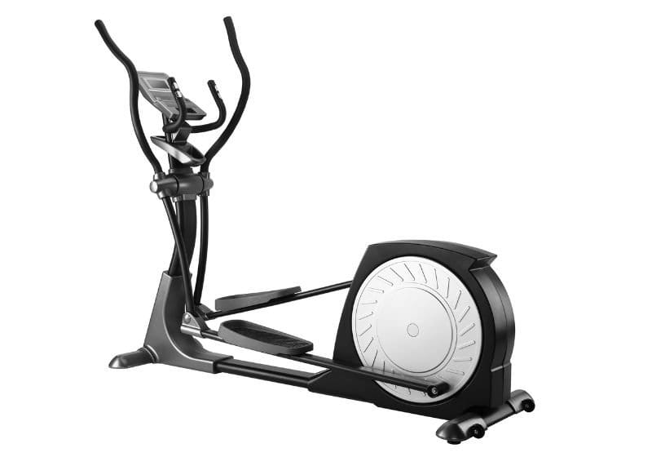
Esporte e Lazer > Academia, Fitness e Musculacao > Eliptico
Elíptico é um equipamento que simula caminhadas, corridas, percursos de bicicleta e subida nas escadas sem causar pressão nas articulações, o que diminui as lesões de impacto. Tem por objetivo ajudar a tornear panturrilhas, coxas, glúteos, entre outros.

Slide 10
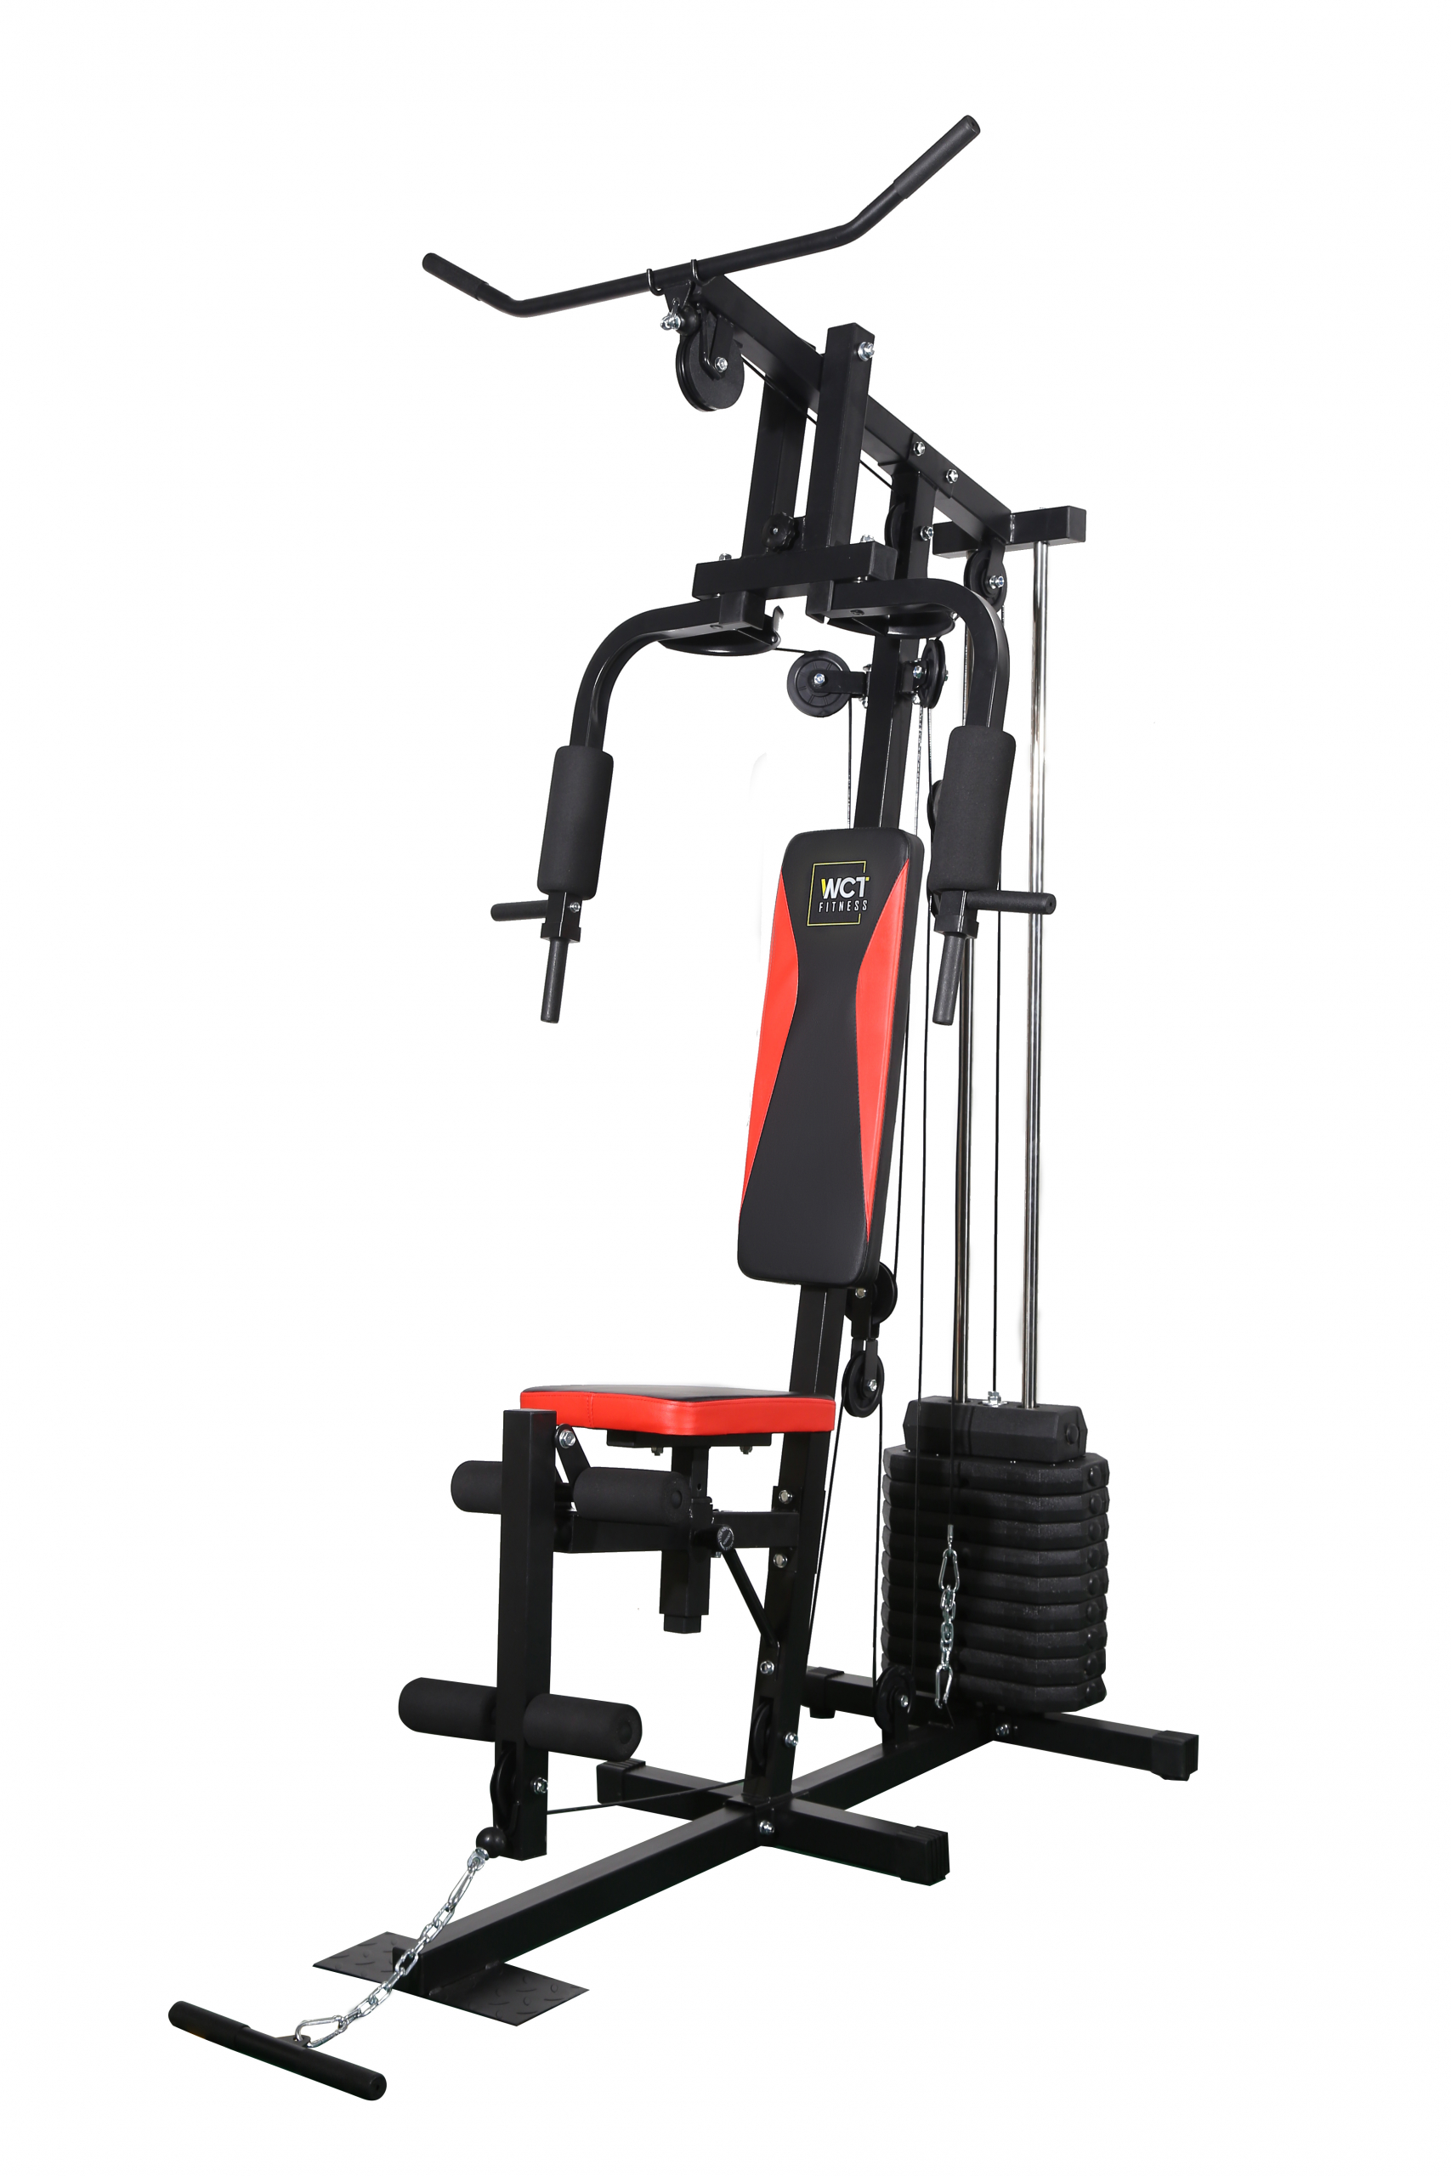
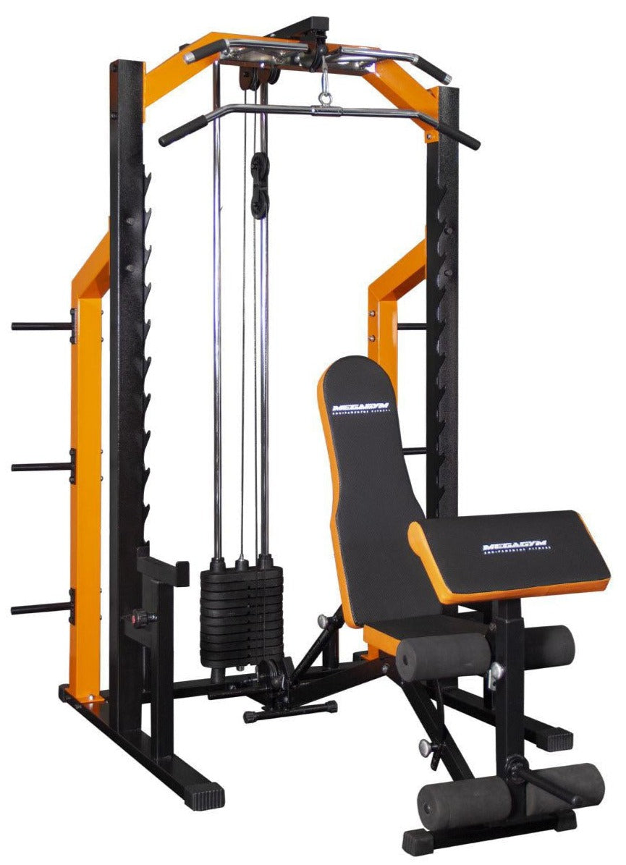
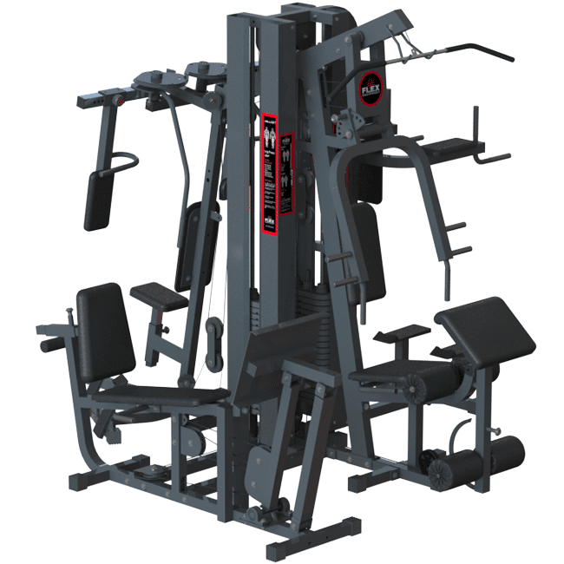
Esporte e Lazer > Academia, Fitness e Musculacao >
Estacao de Ginastica e Musculacao
Estação de ginástica e musculação é um equipamento multifuncional que pode contar com banco, torres, remadores, puxadores e barras. Assim, em uma única estrutura, é possível fazer vários exercícios diferentes para fortalecer costas, bíceps, tríceps, peitoral e até mesmo pernas. Em alguns modelos até vêm com saco de pancadas para boxe.

Slide 11
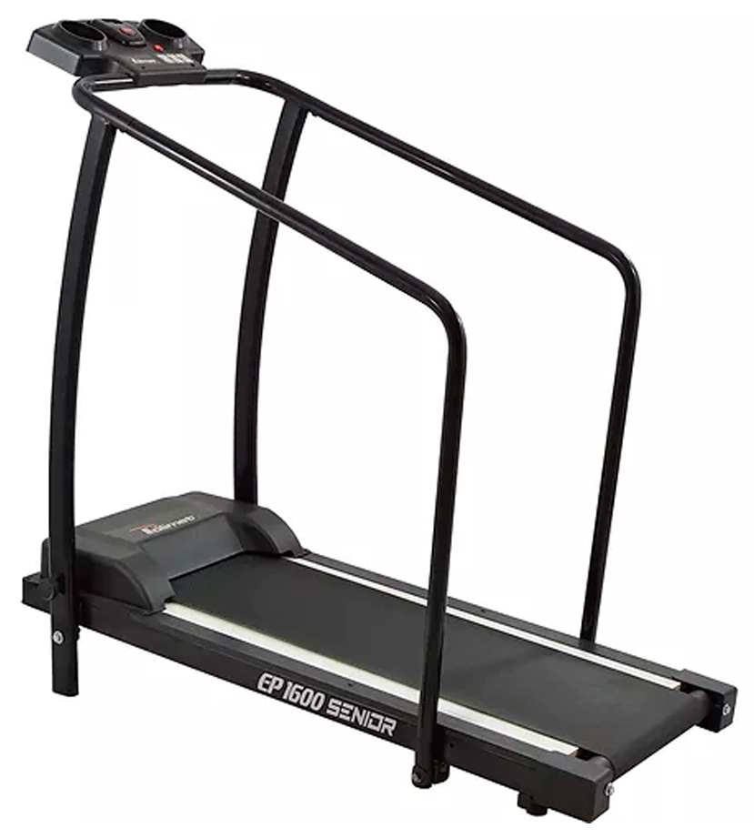
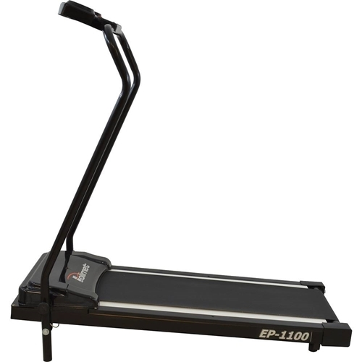
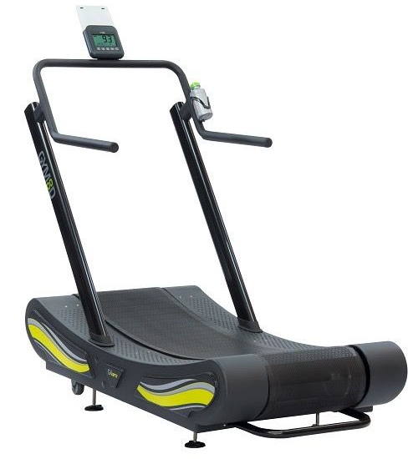
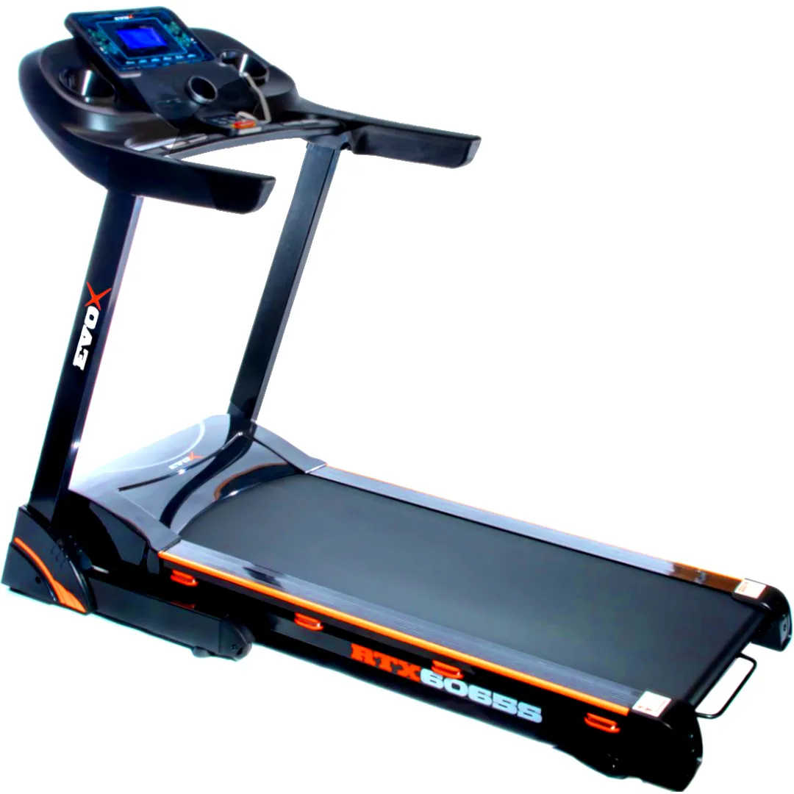
Esporte e Lazer > Academia, Fitness e Musculacao > Esteira Eletrica e Ergometrica
Esteira elétrica e ergométrica é um aparelho eletromecânico para exercícios físicos muito comum em academias com o objetivo de propiciar a possibilidade de simular uma caminhada e/ou corrida sem se deslocar. A principal diferença são os recursos oferecidos por cada versão.
A esteira ergométrica é uma opção simples e conta apenas com funções básicas, como índice de velocidade.
A esteira elétrica costuma ser mais completa, ou seja, possui monitoramento cardíaco, painel informativo, ajuste de inclinação e outras funcionalidades.

Slide 12
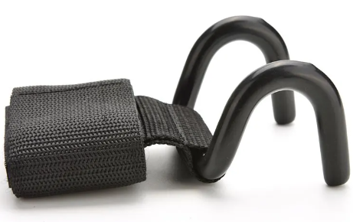
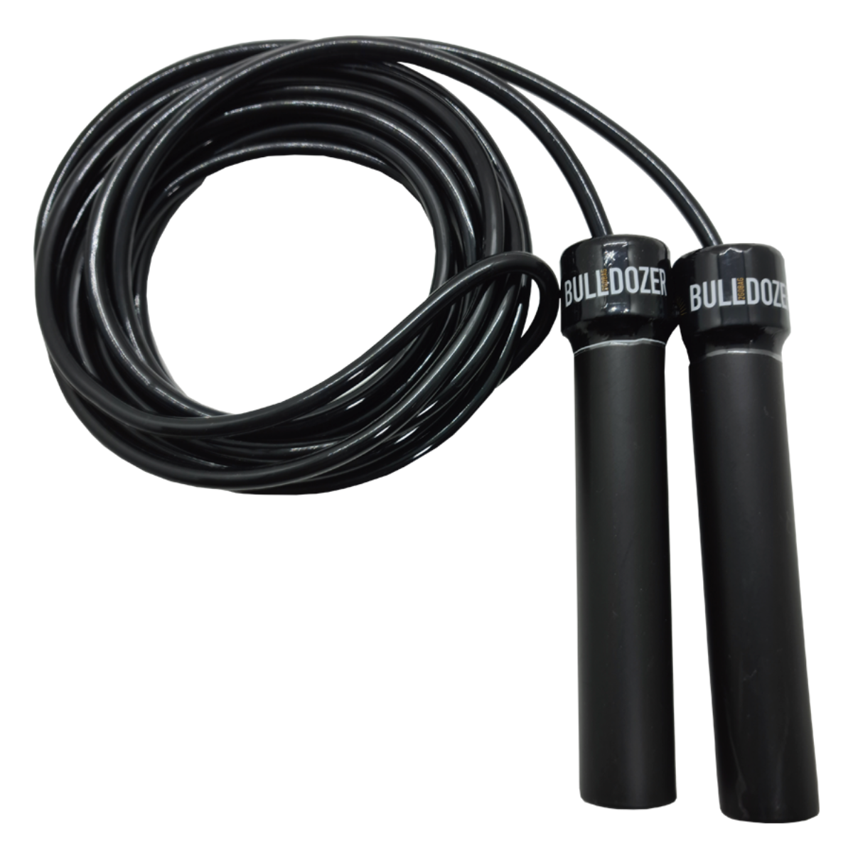
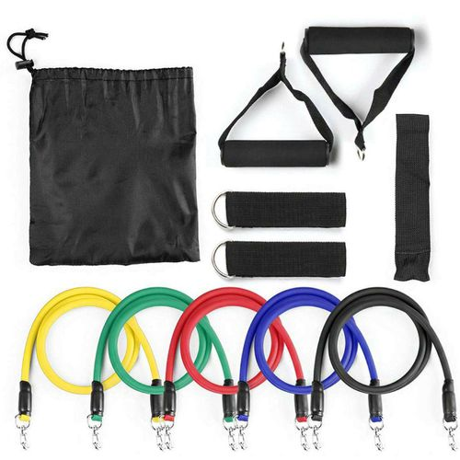
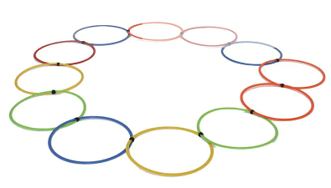
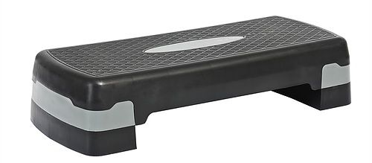
Esporte e Lazer > Academia, Fitness e Musculacao >
Outros Acessorios para Academia, Fitness e Musculacao
Acessórios para academia, fitness e musculação podem ser um grande aliado para maximizar os ganhos e otimizar o tempo gasto no treino, além de oferecer uma variedade de opções, entre eles, a argola de agilidade, bastão de alongamento, bloco de EVA para exercícios, corda, elástico extensor, elástico para musculação, escada de agilidade, faixas de treino, luva de musculação, luva strap com garra de aço, prancha de equilíbrio, step, etc.

Slide 13
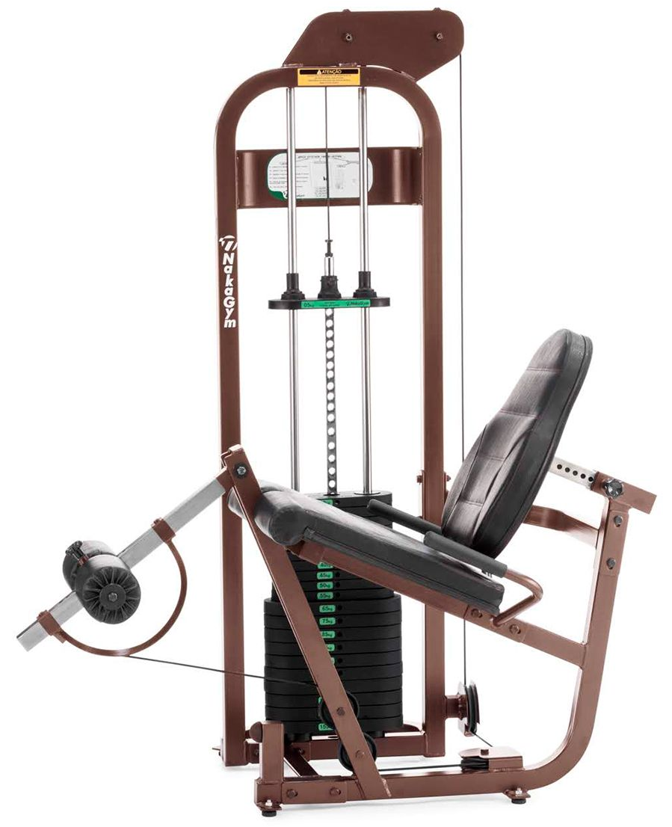
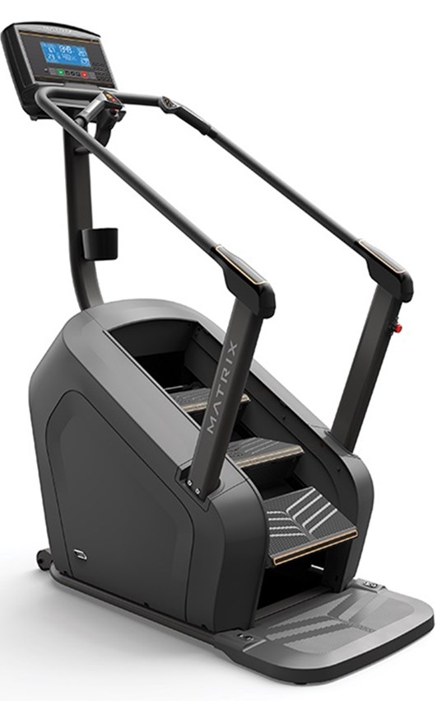
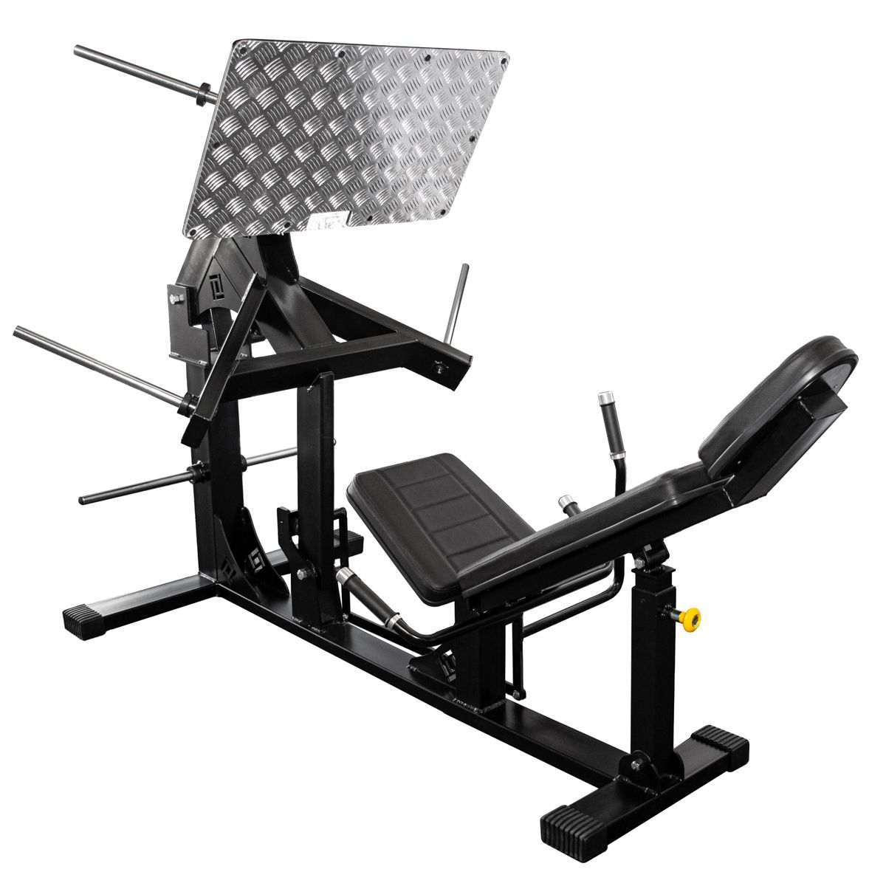
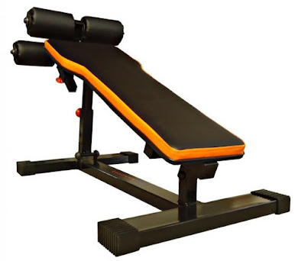
Esporte e Lazer > Academia, Fitness e Musculacao >
Outros Equipamentos para Academia, Fitness e Musculacao
Equipamentos para academia, fitness e musculação têm funções específicas para o desenvolvimento muscular e a melhoria da saúde. Eles permitem a personalização dos treinos de acordo com objetivos como ganho de massa, perda de peso, condicionamento cardiovascular e flexibilidade. Possui uma variedade de opções, entre eles, cadeira abdutora/adutora, cadeira extensora/flexora, cross over, gráviton, hack para agachamento, leg press, prancha abdominal, peck deck, panturrilha sentada, polia, remo indoor, simulador de escada, etc.

